Slide 1
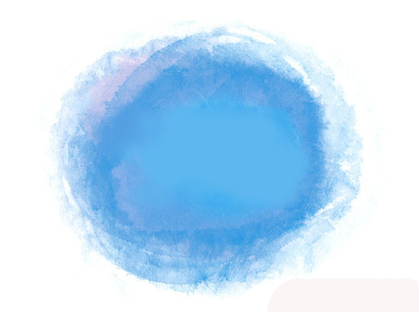

그 해 여름,
빛깔로 물들이다.
송지연• 허정수

Slide 2

목 차
팀 소개
빛깔 내는 방법
효 능
그 해 여름
즐기기
음식이
빛깔을 만나면
영수증

Slide 3
그 해 여름 빛깔로 물들이다
2015년 그 해 여름,
빛깔을 찾다…
수없이 많은 날들을
우리의 땀과 열정으로 채우다.
- 3년의 끝과 첫 도약을 위한 시작 앞에서 -

Slide 4
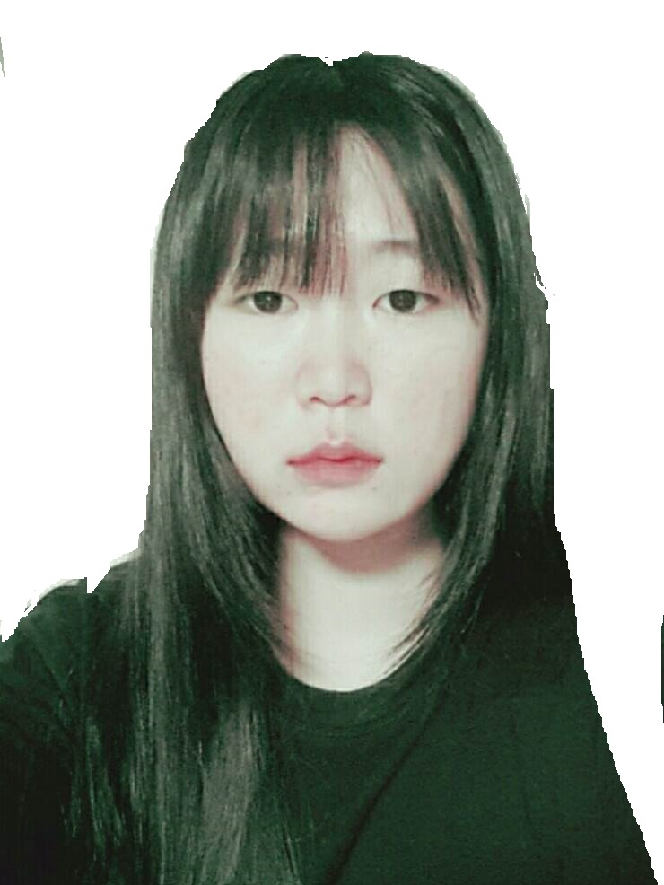

팀 소개
충주 예성 여자 중학교 3학년
꿈꾸는 ‘송지연’ , 달리는 ‘허정수’

Slide 5
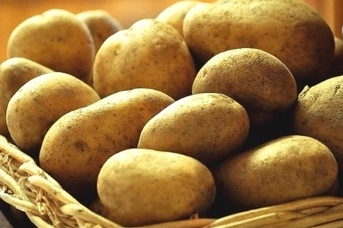
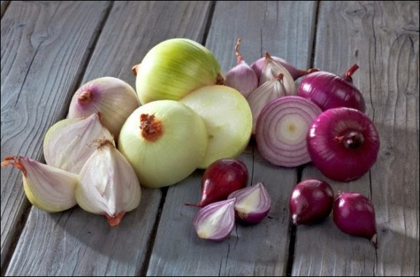
효 능
여름의 시작과 동시에 수확을 시작하는 감자는 빈혈과 성인병예방에 좋은 효과가 있으며 저칼로리 건강식품으로서 다이어트에도 많은 도움을 준다. 그 외 감자는 당뇨병 예방을 위한 식이요법으로도 쓰이듯 우리의 건강을 지키는 감초 역할을 톡톡히 한다.
수 많은 요리에 빠지지 않는 양파에는 각종 항산화 물질과 비타민 C가 풍부해 몸속 산화 작용을 막아주며 미네랄 흡수력을 도와 알레르기나 가려움증 같은 면역력 약화로 인한 증상들을 완화해주는 작용도 한다.

Slide 6
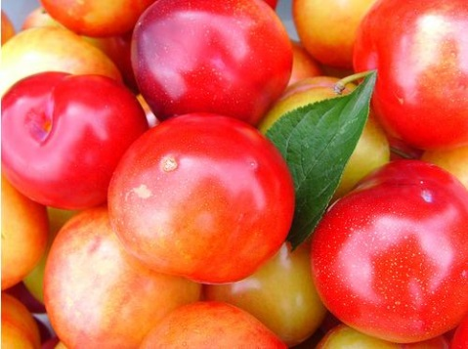
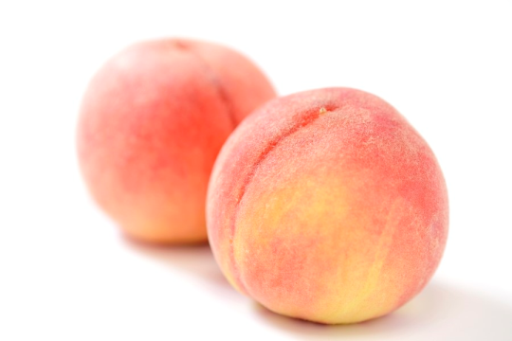
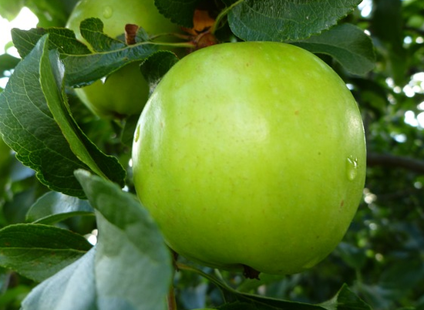
달콤한 복숭아는 식욕 증진과 피로 회복에 도움이 됨은 물론, 아스파라긴산을 많이 함유하고 있어 숙취 해소에 도움이 된다. 특히 비타민 A와C, 섬유질이 풍부해 변비 예방에도 좋고 이뇨 작용에도 효과가 있다.
효 능
새콤한 자두는 여름철에 빠질 수 없는 과일로써 알칼리성을 띄고 있어 체질 개선에 좋아 몸의 저항력과 면연력을 키워준다.또 식이섬유와 펙틴이 풍부하여 변비예방에 효과적이다.
아오리 사과는 당뇨병 예방, 노화 방지, 면역력 강화, 혈압상승억제, 변비 등에 아주 좋고 풍부한 비타민C와 콜레스테롤을 감소시켜주는 펙틴, 염분을 체외로 배출하는데 도움을 주는 칼륨 성분이 많이 함유되어 있다고 한다. 또한 소화를 도와주며 면역력 결핍 증상 완화에 감기 예방까지 해준다.

Slide 7
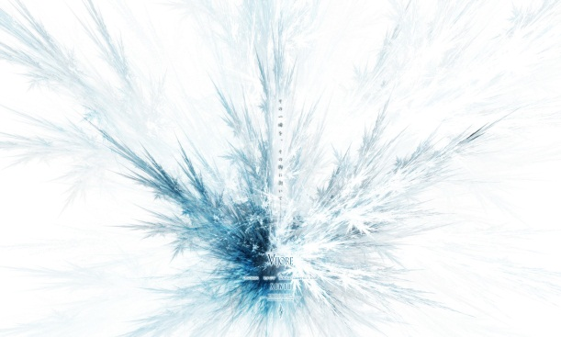
[음식이 빛깔을 만나면]

Slide 8
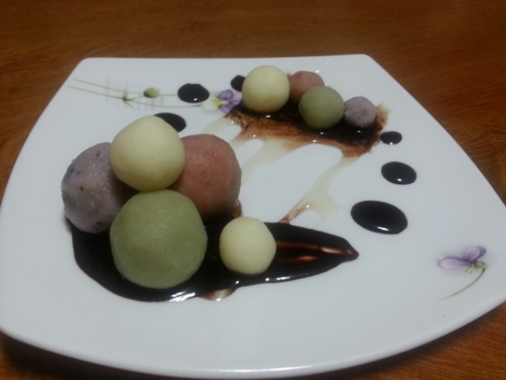
Step. 1
감자가 빛깔을 만나면…
매콤한 메인 요리를 먹기 전, 네가지 색깔의 감자 샐러드로 눈을 즐겁게 한 후, 부드러운 감자 샐러드로 속을 편안하게 해주세요.

Slide 9
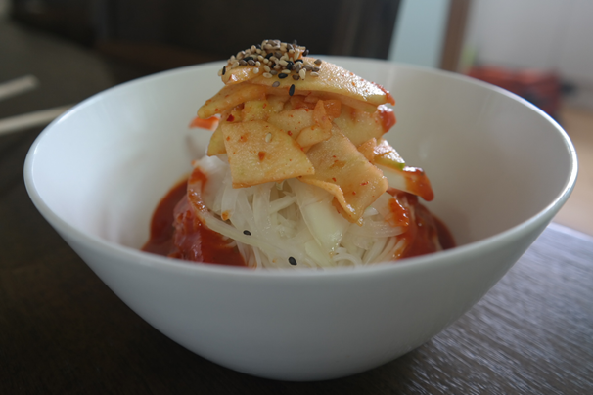
Step. 2
사과언니의 새빨간 유혹
충주의 특산물인 사과 국수와 사과,복숭아로 만든 새콤, 달
콤, 매콤한 맛까지 겸비한 시원한 비빔국수로 여름의 무더위를
날려버리세요.

Slide 10
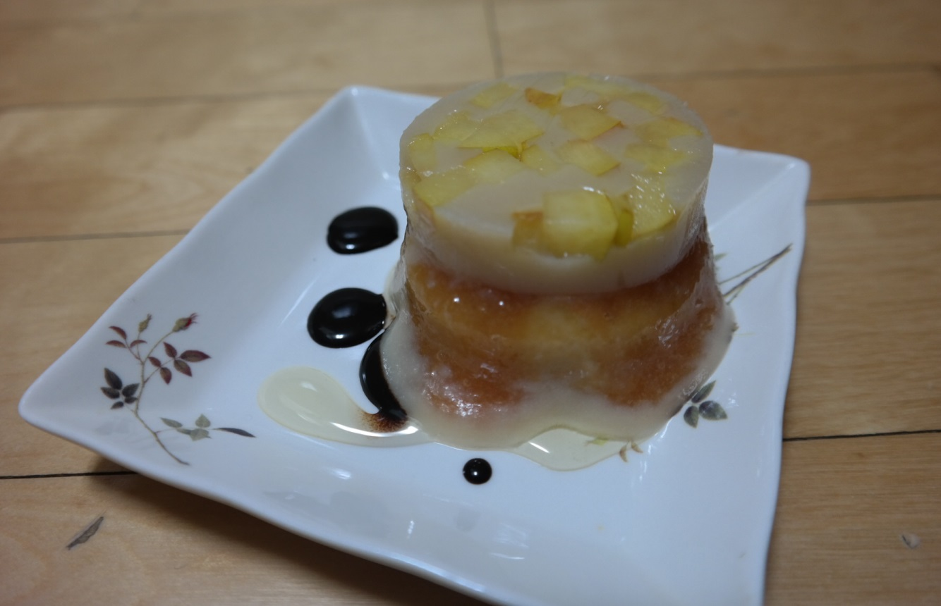
Step. 3
앙금이와 빨간 자두의 첫 만남
매콤한 비빔국수를 먹고 난 후. 매운맛을 달래줄 새콤 달콤 자두 양갱!! 아삭아삭 씹히는 새콤한 자두와 양갱 사이에서 흘러 내리는 달콤한 앙금크림이 입안을 즐겁게 하듯 남은 여름 달콤하게 즐기세요.

Slide 11
[빛깔 내는 방법]

Slide 12
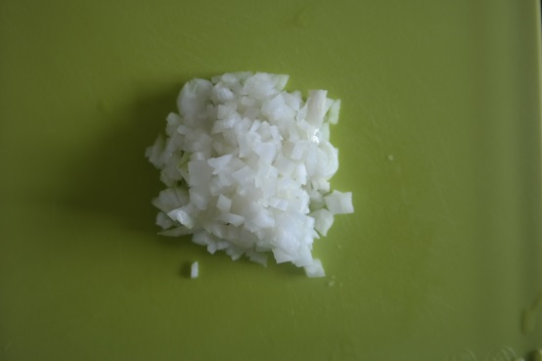
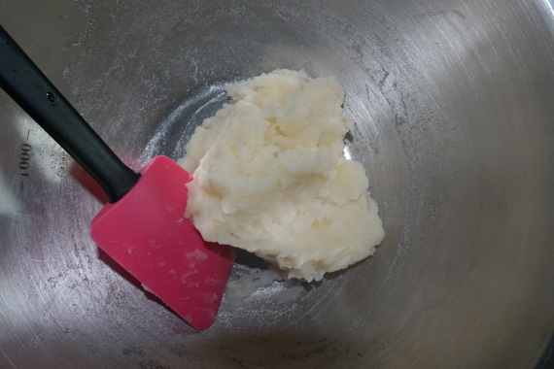

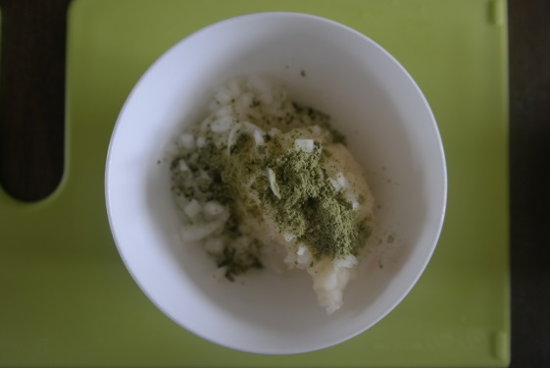
Step. 1
감자가 빛깔을 만나면…
양파는 다져서 얼음물에 10분 동안 담갔다가 건져 낸다.
삶은 감자에 레몬청과 소량의 소금, 설탕을 넣어 으깬다.
반죽을 4등분한 후 그 중 하나의 반죽에는 녹차가루와 다진 양파를 넣고 반죽한다.

Slide 13
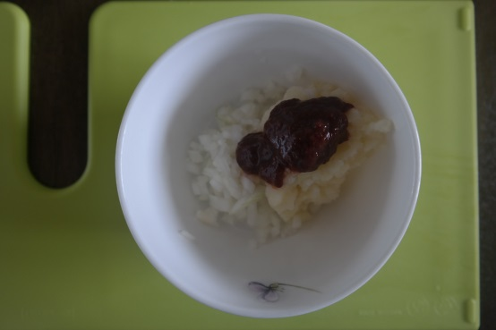
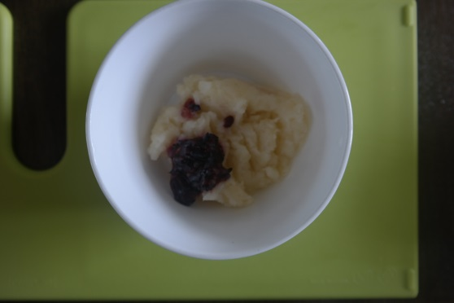
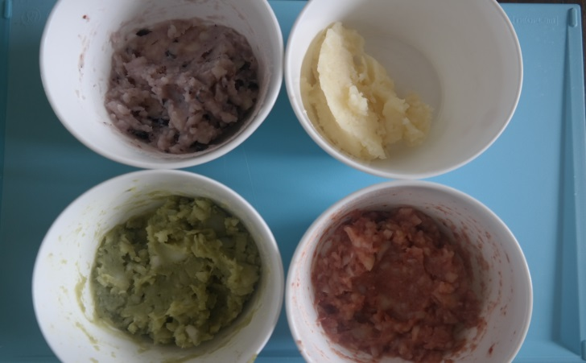

Step. 1
감자가 빛깔을 만나면…
두 번째 반죽에는 앵두 잼과 다진 양파를 넣고 반죽한다.
세 번째 반죽에는 갈은 오디를 넣는다.

Slide 14
Step. 1
부 요리! 완 성

Slide 15
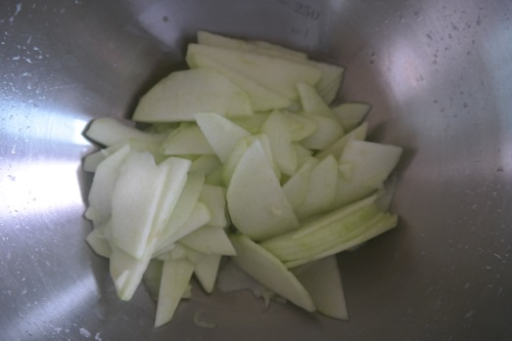
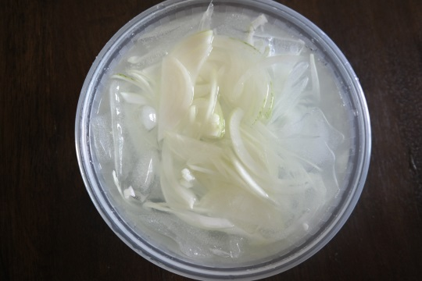
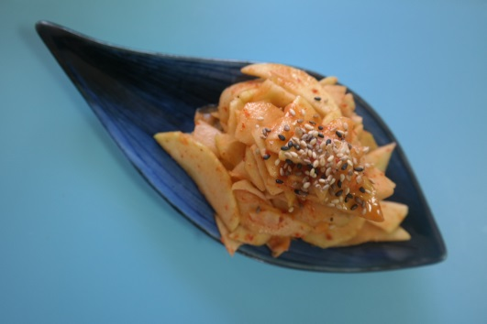
Step. 2
사과언니의 새빨간 유혹
아오리 사과를 얇게 썰어 소금에 절여 놓는다.
양파도 얇게 썰어 얼음물에 담가놓는다.
절여 놓은 사과에 고춧가루, 오미자 엑기스,
설탕, 참기름 조금을 넣고 버무린다.

Slide 16
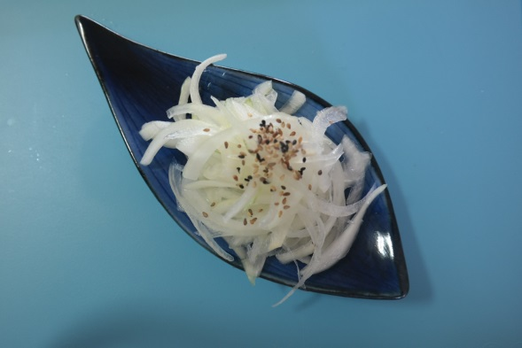
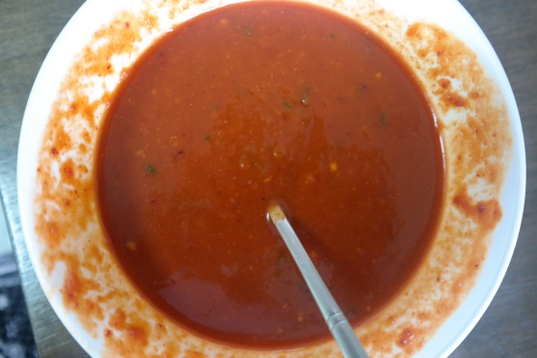
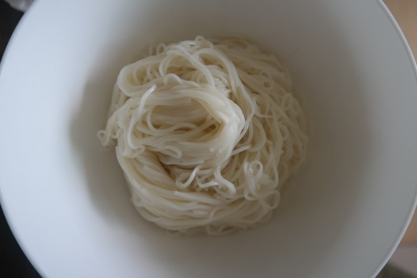
Step. 2
사과언니의 새빨간 유혹
양파를 얼음물에서 건져낸 후, 식초와 설탕 조금을
넣어 버무린다.
고추장, 간장, 식초, 매실 엑기스, 물엿, 간 복숭아,
다진 마늘, 다진 청양고추를 넣고 섞어 양념장을
만든다.
사과 소면을 삶아 찬물에 행군 후, 그릇에 놓는다.

Slide 17
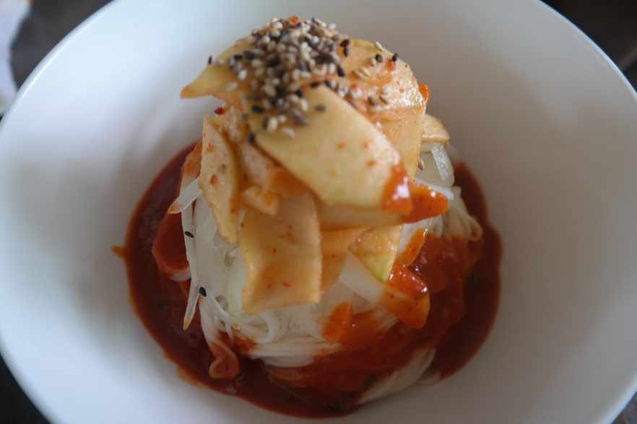

Step. 2
사과언니의 새빨간 유혹
소면 위에 양파 무침과 사과무침을 올린 후, 양념장을 넣고
깨를 뿌린다.

Slide 18
Step. 2
주 요리! 완 성

Slide 19
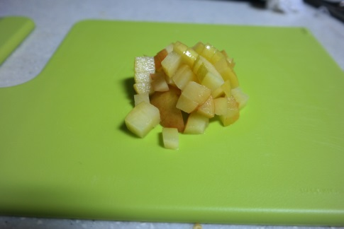
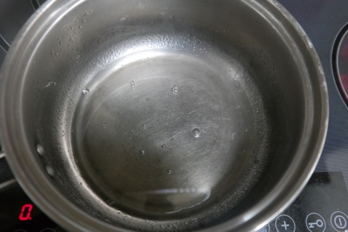
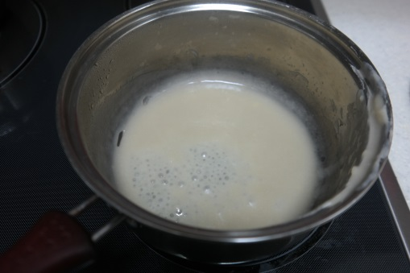
Step. 3
앙금이 빨간 자두의 첫 만남
자두를 깍둑썰기 한다.
불린 한천가루를 녹을 때 까지 끓인다.
백 앙금을 넣고 잘 저어주다가 기포가 조금씩
올라오면 불을 끈다.

Slide 20
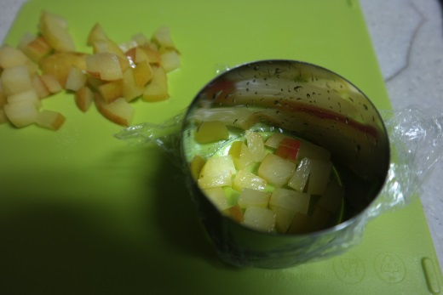
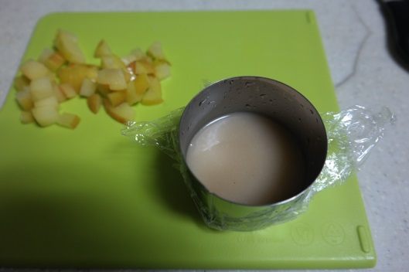
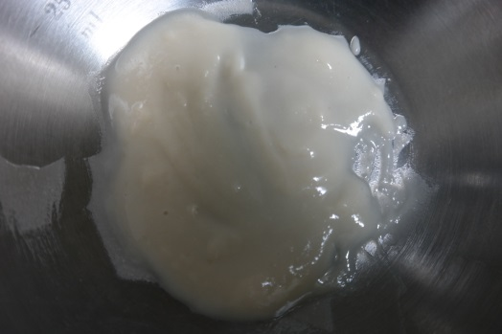
Step. 3
사과언니의 새빨간 유혹
랩으로 틀을 싼 후, 썬 자두를 넣는다.
끓인 양갱 반죽을 틀에 채운다.
앙금에 우유를 넣고 섞어 암금 크림을 만든다

Slide 21
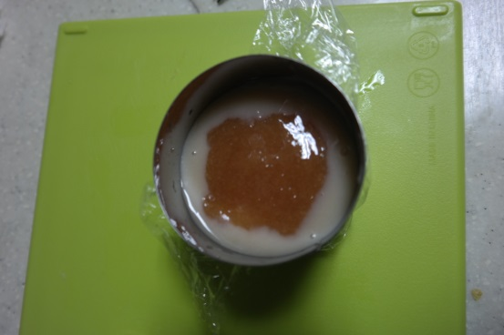
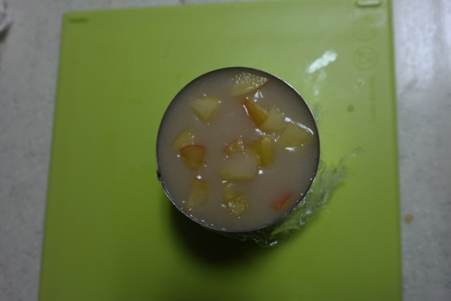
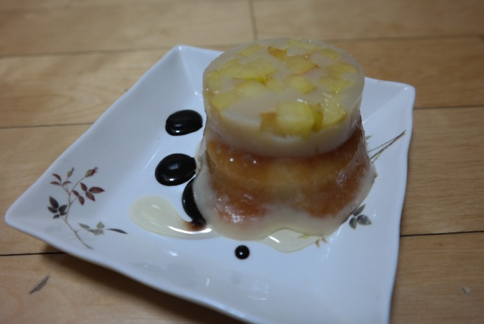
Step. 3
테두리에는 앙금 크림을, 가운데에는 자두 잼을
채운다.
두번째, 세번째, 네번째 다섯번째 과정을 반복해
틀을 채운다.
냉장고에서 15분 동안 굳힌다.

Slide 22
Step. 3
후식! 완 성

Slide 23

그 해 여름 즐기기

Slide 24

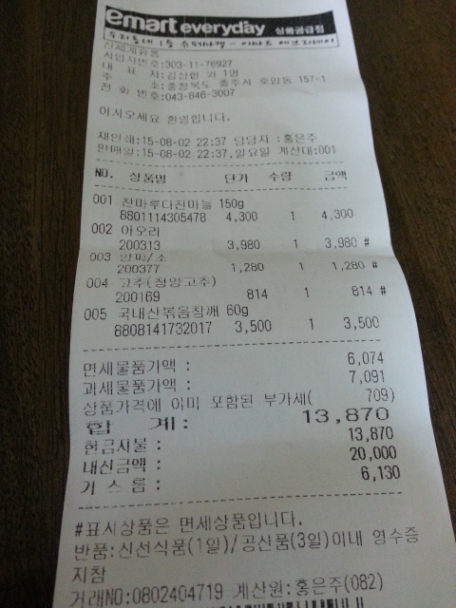
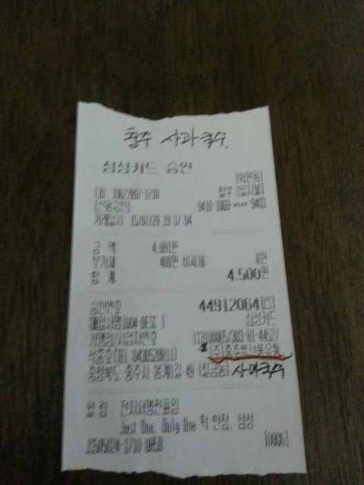
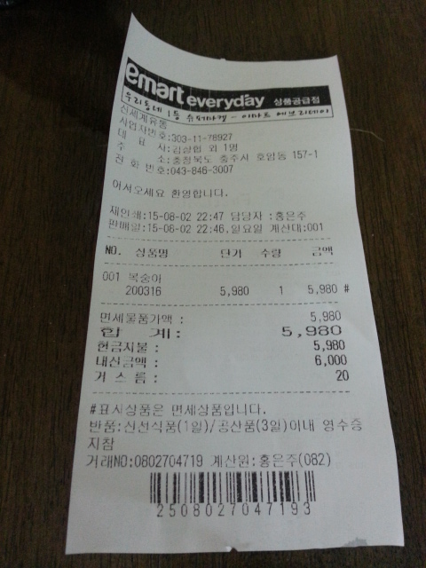
영수증
24350

Slide 25
감사합니다.

